Slide 1

Технологии обеспечения информационной безопасности
Лекция 8.
Шифрование.
Спирин Андрей Андреевич, кандидат технических наук
Москва, 2023 г.

Slide 2
Учебные вопросы:
Основные определения и задачи криптографии
Шифры и их классификация

Slide 3
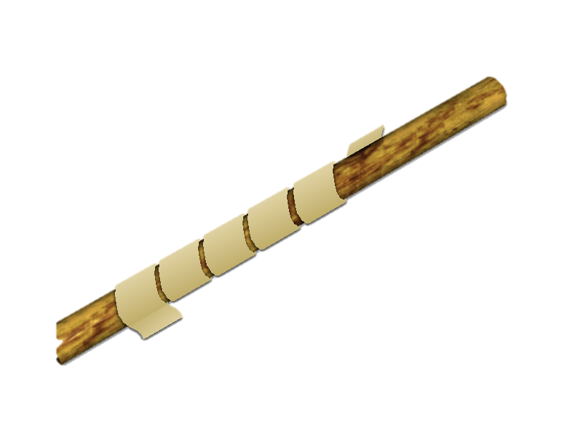
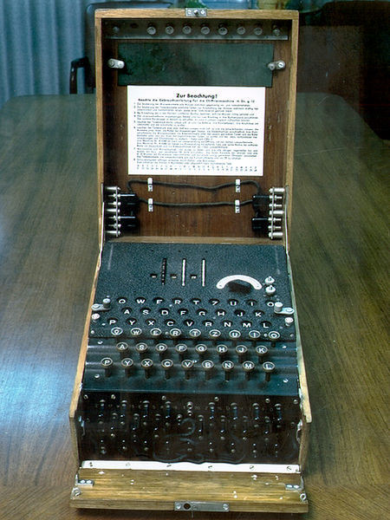
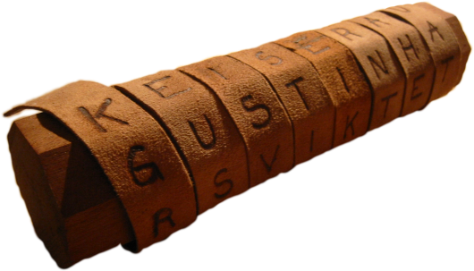
Криптогра́фия (κρυπτός «скрытый» + γράφω «пишу»)
Вопрос 1
Основные определения и задачи криптографии

Slide 4
1. Основные определения и задачи криптографии
Как передать нужную информацию нужному адресату в тайне от других?
1. Создать абсолютно надежный, недоступный для других канал связи между абонентами.
ТОРСИОННЫЕ ПОЛЯ, ТЕЛЕПАТИЯ…!?
2. Использовать общедоступный канал связи, но скрыть сам факт передачи информации.
СТЕГАНОГРАФИЯ
3. Использовать общедоступный канал связи, но передавать по нему нужную информацию в так преобразованном виде, чтобы восстановить ее мог только адресат.
КРИПТОГРАФИЯ

Slide 5
1. Задачи криптографии…
Криптография – наука о методах обеспечения конфиденциальности (невозможности прочтения информации посторонним), целостности данных (невозможности незаметного изменения информации), аутентификации (проверки подлинности авторства или иных свойств объекта), а также невозможности отказа от авторства.
Шифр – методы и способы преобразования информации с целью ее защиты от незаконных пользователей.
Шифрование (зашифрование) – процесс применения шифра к защищаемой информации т.е. преобразование защищаемой информации (открытого текста) в шифрованное сообщение (шифртекст, криптограмму) с помощью определенных правил, содержащихся в шифре.
Расшифрование – процесс, обратный шифрованию, т.е. преобразование шифрованного сообщения в защищаемую информацию с помощью определенных правил, содержащихся в шифре.
Дешифрование – процесс, обратный шифрованию, но без знания ключа.

Slide 6
1. Задачи криптографии…
Требования безопасности информационного взаимодействия:
- конфиденциальность;
- целостность;
- аутентификация;
- невозможность отказа сторон от авторства.
Цели криптографии достижение требований безопасности информационного взаимодействия.

Slide 7
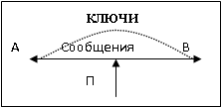
1. Задачи криптографии…
Способность шифра противостоять всевозможным атакам на него называют стойкостью шифра (понятие).
Стойкость шифра – это количество элементарных математических операций необходимое для дешифрования криптограммы, при условии использования наилучшего метода криптоанализа (определение).

Slide 8
1. Задачи криптографии…
Части открытого текста, на которые он делится в целях зашифрования, называются шифрвеличинами (буквы, группы слов, и т.д.)
Основные типы преобразований
перестановки
замены
Криптосхема (криптоалгоритм) – алгоритм шифрования, расшифрования, имитозащиты и других криптографических функций.
Криптографический протокол – набор правил и процедур, определяющий использование криптоалгоритма.

Slide 9
1. Задачи криптографии…
Криптосистема представляет собой совокупность криптосхемы, протоколов, алгоритмов и процедур управления ключами, включая изготовление и распространение.
Так, хэш-функция y = F(k,x) + x, где F – криптопреобразование с известным ключом k, может рассматриваться и как самостоятельный криптоалгоритм, и как протокол, использующий преобразование F.

Slide 10

Вопрос 2
Шифры и их классификация

Slide 11
2. Классификация шифров

Slide 12
2. Шифры и их классификация
Принято различать криптоалгоритмы по степени доказуемости их безопасности (стойкости)
Существуют:
- безусловно стойкие (теоретически недешифруемые (ТНДШ));
- практически стойкие системы (для которых существует единственное правильное решение, но для его вычисления потребуется нереализуемо большое количество операций и(или) памяти (практически недешифруемые (ПНДШ)):
- доказуемо стойкие;
- предположительно стойкие криптоалгоритмы.

Slide 13
2. Шифры и их классификация
Если фрагменты открытого текста (отдельные буквы или группы букв) заменяются некоторыми их эквивалентами в шифртексте, то соответствующий шифр относится к классу шифров замены. Если буквы открытого текста при шифровании лишь меняются местами друг с другом, то мы имеем дело с шифром перестановки. С целью повышения надежности шифрования шифрованный текст, полученный применением некоторого шифра, может быть еще раз зашифрован с помощью другого шифра. Всевозможные такие композиции различных шифров приводят к третьему классу шифров, которые обычно называют композиционными шифрами.

Slide 14
2. Шифры и их классификация

